Slide 1
Lesson 12
類別與命名空間
課本第16章
Horazon
C#程式設計

Slide 2
概論
C#是一種「物件導向程式」(Object-oriented programming，OOP)。
OOP 將物件(class)視為基本單元，將數值、程式封裝在其中，以提高軟體的重用性、靈活性和擴充性。

Slide 3
類別(Class)
類別定義一件事物的抽象特點。類別的定義包含了資料的形式(屬性, Field)以及對資料的操作(方法, Method)。
可以想像是「藍圖」或「模具」，但並非實際的物品。

Slide 4
物件(Object)
類別可以產生實例(instance)，而那些實例我們稱為物件(object)。
等於我們可以使用一個模具產生很多物件，每個物件是各自獨立的
也就像..前面提到的Struct與宣告Struct變數的概念

Slide 5
物件與類別
物件 (Object)
  實際運作的狀態與功能
類別 (Class)
  藍圖
  定義狀態：成員變數(member variables)
  定義功能：成員函式(member function)

Slide 6
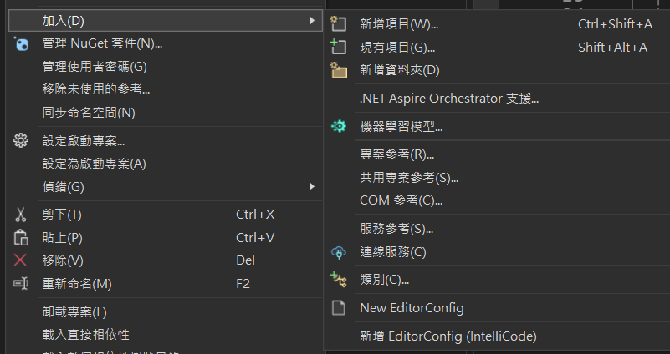
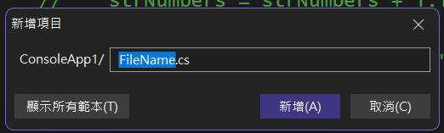
新增類別

Slide 7
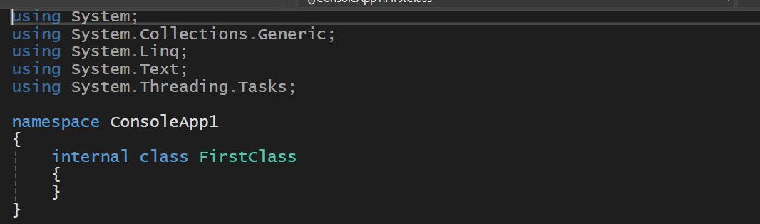
新增類別
類別名稱建議與檔案名稱相同
  這個類別叫FirstClass
  不適物件的名稱

Slide 8
命名空間
在撰寫程式中，有可能會引用別人的程式，此時可能會因此有相同Class名稱
我們使用命名空間namespace 做區隔

Slide 9
命名空間
使用一個class時，你可以直接使用自己namespace下的物件
若是其他namespace，你可以指定正確的路徑來使用
或是使用using來簡化

Slide 10
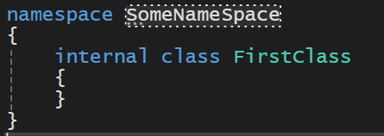
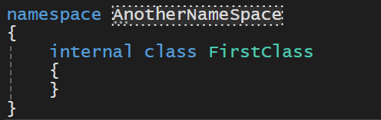

命名空間
模擬兩可
  如果有相同名字的物件，且都有使用using，則直接使用簡寫Class名稱會出錯

Slide 11
命名空間
可以使用精確的方式避免模擬兩可

